Slide 1
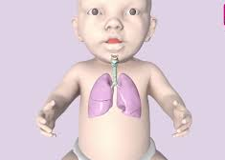
Rs-virus
Maryam Diouri

Slide 2
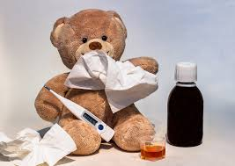
Wat houdt rs-virus in?
Baby’s kunnen longotsteking krijgen

Slide 3
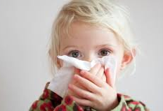
Oorzaak van de rs-virus
Rs zit in: druppeltjes snot, slijm speeksel
Gaat via de lucht
Neus, mond of hand aanraakt

Slide 4
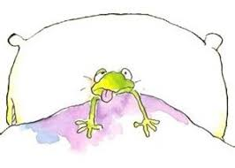
Symptomen van rs-virus
Koorts
Piepende ademhaling
Snelle ademhaling
Tussen de ribben trekt de huid bij inademen naar binnen
Neusvleugels bewegen opvallend mee met ademhalen
Drinken lukt niet goed
Soms een paar seconde niet ademen
De huid kleurt grijs/blauw rond de mond en nagels
Sufheid: lijkt slaperig en moeilijk te wekken

Slide 5
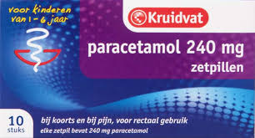
Behandeling van de ziekte
Eventueel paracetamol
AB helpt niet tegen RS-virus
Wordt het kind benauwd? Dan wordt het kind opgenomen in het ZH.

Slide 6
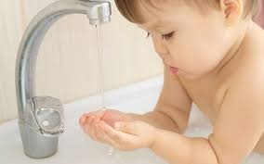
Ziekte voorkomen
Raak zo min mogelijk neus en mond aan
Raak zo min mogelijk neus en mond aan van het kind
Bedek neus/mond als u moet hoesten of niezen
Was regelmatig uw handen met zeep en water

